Slide 1
KHOA ĐIỀU DƯỠNG MÔN:ĐIỀU DƯỠNG HỒI SỨC CẤP CỨU
Bài 1 :ĐÁNH GIÁ & XỬ TRÍ TRONG CẤP CỨU BAN ĐẦU
GVHD:Nguyễn Phúc Học
SVTH:
Trần Thị Kiều Anh
(2020513307)
Ngô Thị Hồng Cẩm
(2020510710)
Nguyễn Thiên Chương
(2021515602)
Phan Quốc Đại
(2021513526)
Nguyễn Thị Dung
(2020510896)

Slide 2
MỤC TIÊU
1. Nêu được các khái niệm, tính đặc thù và các rối loạn tâm lý hay gặp ở nạn nhân và gia đình nạn nhận khi vào cấp cứu ban đầu.
2. Trình bày được các nguyên tắc khi tiếp cận và xử trí nạn nhân cấp cứu. Các nguyên tắc cần tuân thủ để tránh sai lầm.
3. Trình bày được trọng tâm của một sô chuyên đề trong cấp cứu ban đầu như phân loại, vận chuyển, chấn thương do tai nạn, ngừng tim ..vv

Slide 3
1. ĐẠI CƯƠNG:
A.Khái niệm:
- Là sự hỗ trợ và can thiệp của người cấp cứu;nhằm cứu sống, ngăn chặn tình hình xấu, nguy hiểm cho người bị nạn.
B.Các đặc thù :
Nhiều khó khăn, thách thức.
suy nghĩ xác nhận hoặc loại trừ các bệnh lý, rối loạn đe dọa tính mạng hoặc đe dọa một bộ phận của nạn nhân.
Nhận định và phản ứng tiến hành song song nhiều quy trình,còn thăm khám và đánh giá tuần tự từng quy trình có thể lại không phù hợp và nhiều khi là quá chậm trễ đối với yêu cầu cấp cứu.
Dễ bỏ sót nạn nhân khi bị quá tải.
Xử lý cấp cứu theo tính ưu tiên .
Tiếp cận và sắp xếp giải quyết các việc liên quan đến ngừng tuần hoàn và tử vong.

Slide 4
2.CÁC NGUYÊN TẮC KHI TIẾP CẬN, XỬ TRÍ :
a.Nguyên tắc tiếp cận và xử trí nạn nhân cấp cứu :
b. Nguyên tắc cần tuân thủ để tránh các sai lầm :
Phân loại ưu tiên .
Ổn định nạn nhân trước khi tập trung thăm khám, xử trí chi tiết .
Ưu tiên chẩn đoán và xử trí rối loạn/tổn thương nguy hiểm .
Chuyển: vào viện/vào ICU/trung tâm can thiệp đột quỵ .
Chú ý đến cửa sổ điều trị/thời gian vàng trong cấp cứu.
Chú ý dấu hiệu sống,ghi chép của tuyến trước.
Thận trọng vào các thời điểm và nhóm nạn nhân nguy cơ cao .
Chú ý đến các chẩn đoán quan trọng có nguy cơ cấp cứu cao .

Slide 5
3.TÂM LÝ CỦA BỆNH NHÂN VÀ NGƯỜI NHÀ :
a.Người bệnh :
b.Người nhà :
Hiểu tâm lý BN, gánh nặng kinh tế .
Tôn trọng BN và không phân biệt BN .
Thường có mặt khi BN bất thường.
→ Xử trí:Bằng các “liệu pháp hành vi nhận thức”
Trấn an, giải thích cho người nhà NB.
Thấu hiểu tâm lý của người nhà NB.
Tôn trọng người nhà NB.
Chủ động thông báo cho gia định nạn nhân.
Khai thác thông tin , cảm nhận của họ về quá trính bệnh nhân.

Slide 6
4. Đánh giá và xử trí khi cấp cứu ban đầu :
Đánh giá ban đầu và kiểm soát các “chức năng sống” .
Bảo đảm chức năng hô hấp .
Chức năng tuần hoàn - Đánh giá, đảm bảo huyết động và cầm máu.
Chức năng thần kinh và tâm thần
Chức năng thận cần lưu ý trong cấp cứu ban đầu .
Cân bằng nước, điện giải, toan kiềm .
Chăm sóc dinh dưỡng và phòng loét do đè ép sớm .
Nhu cầu về calo.
Đường nuôi dưỡng.

Slide 8
5. Một số chuyên đề cấp cứu ban đầu:
5.2 Phân loại:
5.1 Nhận định:
-Nhận định phân loại nạn nhân cấp cứu.
- Nhận định phân loại nạn nhân chấn thương.

Slide 9
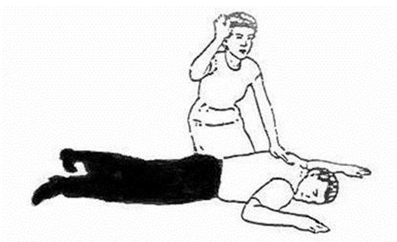
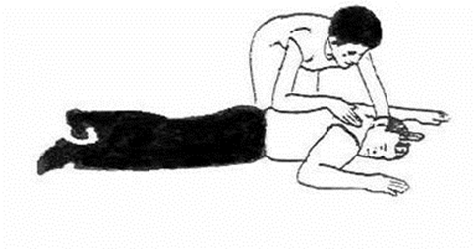
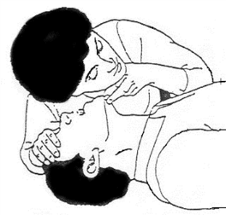
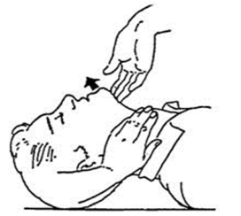
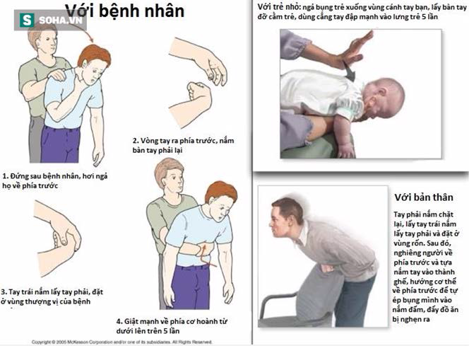
5.3 Chấn thương do tai nạn Tiếp cận nạn nhân chấn thương do tai nạn
-Xem xét hiện trường
Xem xét nhanh nạn nhân kỳ đầu
-Cấp cứu ban đầu: theo thứ tự ưu tiên A-B-C
- Xem xét nạn nhân kỳ hai
5.4 Ngạt thở, ngừng thở :
Xác định ngừng thở, ngạt thở
Kỹ thuật cấp cứu – hô hấp nhân tạo (miệng - miệng)
-Đánh giá hiệu quả, theo dõi
*Chú ý: Thời gian thổi miệng - miệng phải liên tục cho đến khi bàn giao nạn nhân cho nhân viên y tế làm tiếp.
5.5 Nghẹn đường thở do dị vật:
-Do sặc thức ăn hay dị vật là tai nạn tối khẩn cấp .
-Nhận biết dị vật đường thở qua cách thở.

Slide 10
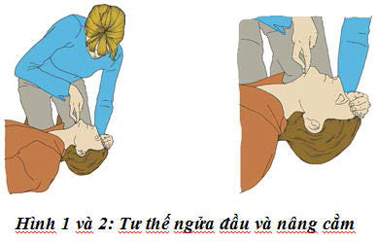
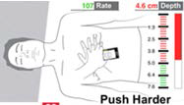
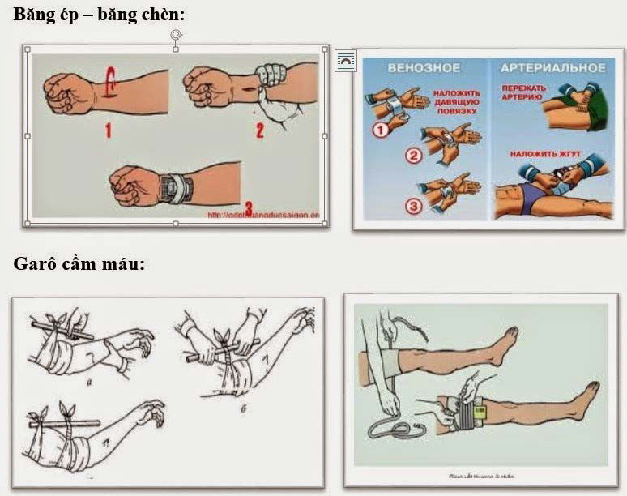
5.6 Ngừng tim – cấp cứu ngừng tuần hoàn cơ bản :
-Chẩn đoán xác định - dựa vào 3 dấu hiệu: Mất ý thức đột ngột + Ngừng thở + Mất mạch cảnh.
-Chẩn đoán nguyên nhân: Song song với hồi sinh tim phổi cơ bản:
11 nguyên nhân gây ngừng tuần hoàn thường gặp và có thể điều trị nhanh chóng là: (1) Thiếu thể tích tuần hòan; (2) thiếu oxy mô; (3) toan hóa máu; (4) tăng/tụt kali; (5) hạ đường huyết; (6) trúng độc cấp; (7) ép tim cấp; (8) tràn khí màng phổi áp lực; (9) tắc mạch vành; (10) chấn thương; (11) Hạ thân nhiệt.
5.7 Cấp cứu chảy máu :
-Chảy máu trong và chảy máu ngoài
-Không nên cố rửa , sát trùng vết thương đang chảy máu ồ ạt, vết thương hở rộng.
Không đặt vào vết thương sợi thuốc lá hoặc cỏ nhai dập.
-Không cố rút dị vật ra khỏi vết thương nếu có.
-Garô đươc chỉ dịnh xữ dụng rất hạn chế!
-Khi đặt garo phải tuân thủ qui tắc an tòan

Slide 11
5.8 Sốc chấn thương
-Xác định sớm sốc chấn thương
-Xử trí :
+ Nạn nhân nằm ngửa chân kê cao hơn đầu khoảng 40cm.
ngờ chấn thương vùng ngực, gãy xương sườn .
+Tư thế khi nghi ngờ chấn thương đầu, gãy xương chân, cột sống
+Tư thế khi nạn nhân bị nôn .
+Tư thế khi nạn khó thở, nghi ngờ chấn thương vùng ngực, gãy xương sườn .
5.9 Cấp cứu điện giật
-Tách nạn nhân ra khỏi nguồn điện
-Cấp cứu ngay lập tức.
−Cấp cứu tại chỗ
−Cấp cứu kiên trì liên tục.
-Kỹ thuật cấp cứu : áp dụng cấp cứu suy hô hấp và ngưng tim.
5.10 Cấp cứu ngộp nước, đuối nước:
-Nạn nhân bị ngộp nước thường trong tình trạng bất tỉnh, ngưng thở, ngừng tim, hạ thân nhiệt do lạnh.
-Đánh giá và tiến hành cấp cứu nạn nhân theo A-B-C đồng thời ủ ấm cho nạn nhân .
-Chú ý: Không để mất thời gian cho công việc làm nước ra khỏi phổi

Slide 12
5.11 Cấp cứu bỏng
-Bỏng do nhiệt ,lạnh,hóa chất , phóng xạ , bức xạ , điện .
-Mức độ của bỏng tùy thuộc vào độ sâu , độ rộng ,vị trí tổn thương và thời gian tiếp xúc .
Chú ý :
Không chạm tay trực tiếp vào nơi bị bỏng.
Không thoa dầu, mỡ, kem đánh răng, nước mắm.. vào nơi bỏng.
Không phá vỡ các bọng nước.
Chèn gạc hoặc vật liệu chống dính ở kẽ ngón khi xử trí bỏng tại bàn tay, bàn chân.
5.12 Gãy xương , trật khớp, bong gân:
Vì khó phân biệt ba loại tổn thương trên, nạn nhân cấp cứu ban đầu, nên xử trí theo nguyên tắc chung như sau:
-Chống sốc, chống đau, chườm mát.
-Bất động tạm thời. Băng nẹp cố định chắc chắn nhưng không quá chặt gây chèn ép cản trở lưu thông máu.
-Kiểm tra xem đầu chi có bị tê, tím tái và mạch cổ tay hoặc cổ chân có còn hay không.
-Đối với gẫy xương hở, phải xử trí vết thương, cầm máu, chống sốc trước khi thực hiện thao tác bất động tạm thời.
5.13 Chấn thương cột sống :
-Đây là chấn thương nghiêm trọng .
-Khi chấn thương cột sống được nghĩ đến, người cấp cứu không xoay trở nạn nhân một cách “thô bạo”, không làm di động cột sống. Đặt và cố định nạn nhân vào băng ca hoặc tấm gỗ cứng khi di chuyển. Di dời và nâng nạn nhân như một khúc gỗ.

Slide 13
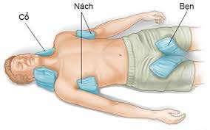
5.14 Cấp cứu choáng do nóng và say nóng:
-Đưa nạn nhân ra nơi thoáng mát, cởi quần áo,lau, chườm mát,dung dịch nước điện giải ORS nếu chưa bị hôn mê, co giật.
-Gọi Y tế khẩn cấp .
5.15 Các tai nạn lao động đặc biệt:
-Đảm bảo sinh tồn ,làm ngưng chảy máu , chống sốc, bảo quản chi bị tách rời
Không nhét ruột vào bụng,không rửa trực tiếp VT.
Không cố rút dị vật ra ,băng và không ép VT.
Rửa sạch VT bằng nước và xà phòng ( do rắn hoặc chó cắn, côn trùng chích).
5.16 Vận chuyển bệnh nhân: -Nạn nhân được sơ cứu và vận chuyển nhẹ nhàng. -Nạn nhân bị thương nặng không được vận chuyển mà phải dùng xe cấp cứu.Cáng thương: cáng bạc, võng, cánh cửa , ván gỗ….

Slide 14
6.CÂU HỎI LƯỢNG GIÁ:
1.Chọn câu đúng nhất ~ với người điều dưỡng, khi hỏi bệnh ngay lúc vào nạn nhân vào viện quan trọng nhất là hỏi:
A.Lý do vào viện
B.Thời gian mắc bệnh
C.Lý do chuyển viện
D.Tiền sử dị ứng thuốc
2.Chọn câu sai ~Những điểm quan trọng cần lưu ý trong thời kỳ đầu xử trí cấp cứ nạn nhân chấn thương
A.Ưu tiên những ván đề liên quan đến tính mạng nạn nhân
B.Điều trị ngay nhưng phải dựa vào chẩn đoán xác định
C.Ưu tiên thu nhập những triệu chứng toàn thân nguy cơ đe dọa tính mạng nạn nhân .
D.Không tạo thêm nguy hiểm cho việc vận chuyển và phác đồ điều trị

Slide 15
CẢM ƠN THẦY VÀ CÁC BẠN ĐÃ LẮNG NGHE !

